Slide 1

La cuisine de la France!

Slide 2
L’histoire de la cuisine.

Slide 3
La cuisine française est internationale.

Slide 4
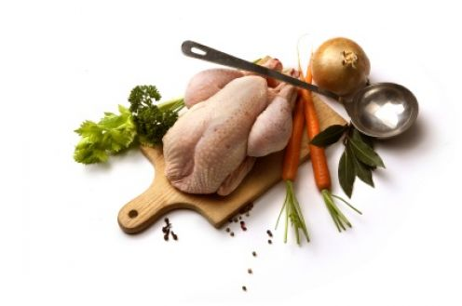
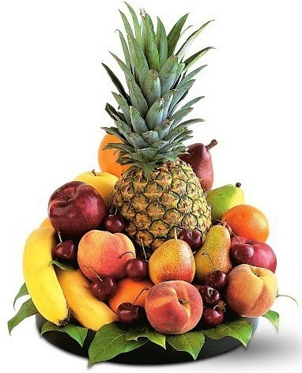

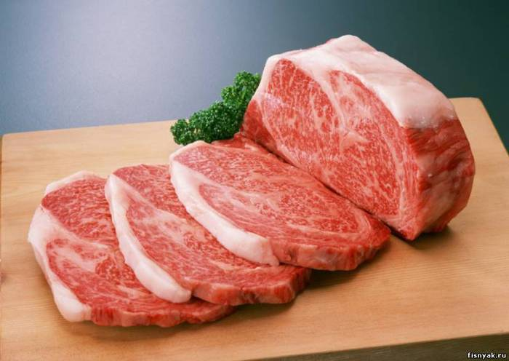
La viande, la volaille et les fruits.

Slide 5
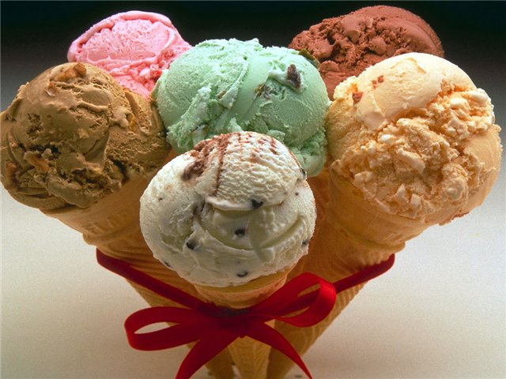

La glace.

Slide 6
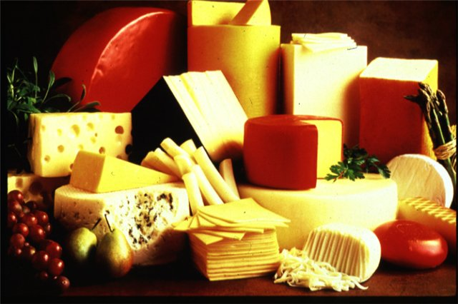

Les fromages.

Slide 7
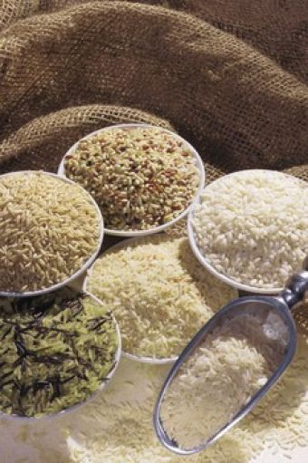
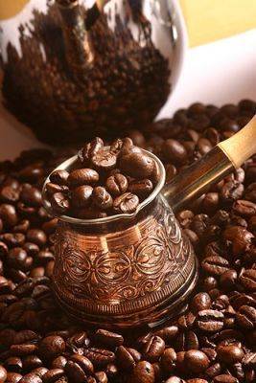
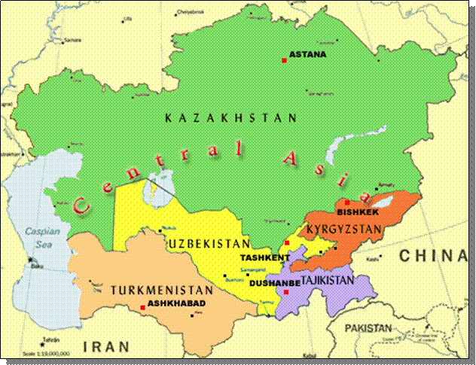
Le riz et le café.

Slide 8
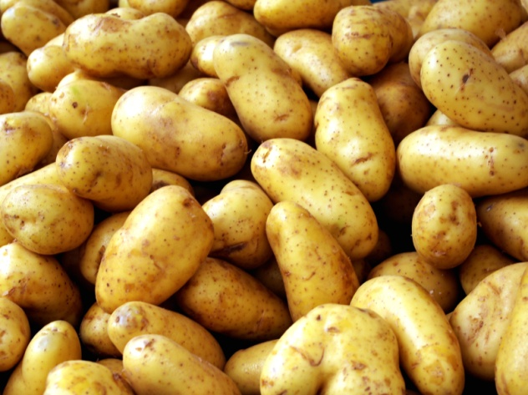
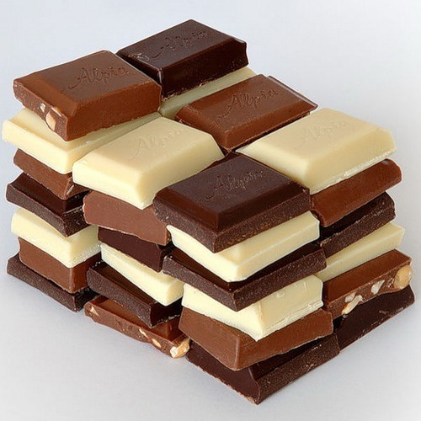
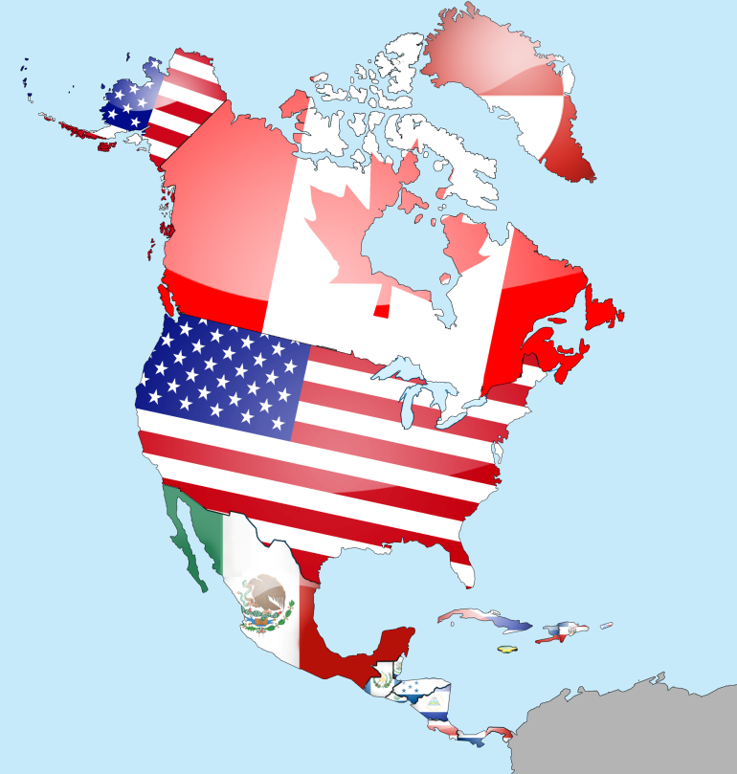
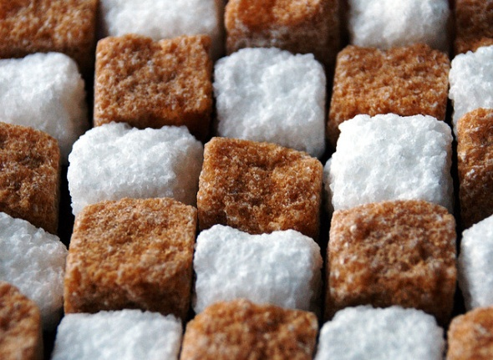
Les pommes de terre, le chocolat et le sucre.

Slide 9
La cuisine française est internationale.

Slide 10
Les proverbes.

Slide 11
  L’appétit vient en mangeant. - Аппетит приходит во время еды.
  Il faut travailler qui veut manger. - Не потопаешь, не полопаешь.Без труда не выловишь рыбку из пруда.
  L’homme qui a faim ne pense qu’à pain. - Голодному Федоту и репа в охоту. Голодной куме хлеб на уме.
  La pomme ne tombe pas loin de son arbre. - Яблочко от яблони недалеко падает.
  Garder la poire pour la bonne bouche. - Оставить на закуску.

Slide 12
Le petit déjeuner.
- A quelle heure?
- Qu’est-ce qu’on prend…?

Slide 13


Slide 14
Le déjeuner.
- A quelle heure?
- Qu’est-ce qu’on prend…?

Slide 15


Slide 16
Le gouter.
- A quelle heure?
- Qu’est-ce qu’on prend…?

Slide 17


Slide 18
Le dîner.
- A quelle heure?
- Qu’est-ce qu’on prend…?

Slide 19


Slide 20
Les fromages.

Slide 21


Slide 22
Les desserts.

Slide 23


Slide 24
L’audition.

Slide 25
La chanson.

Slide 26
J’aime la galette,
Savez-vous comment?
Quand elle est bien faite
Avec du beurre dedans.
La,la,la,la
La,la,la,la,lère
La,la,la,la
La,la,la,la,la.
…Avec des oeufs dedans.
…Avec du lait dedans.

